Slide 1

Laporan
Muh. Syahid ikhbarudin
dampak
Ketidakpastian Masa Depan teRHADAP KESEHATAN MENTAL LULUSAN SMA/SMK/MA DI SEKITAR PENULIS:
ANALISIS DENGAN PENDEKATAN CAMPURAN DAN DIDUKUNG OLEH AI

Slide 2
Latar Belakang
01
Banyak alumni menghadapi kebingungan setelah lulus.
Tekanan sosial, ekonomi, dan kurangnya bimbingan memperparah kecemasan.
Perlu pemetaan data nyata dari alumni untuk memahami kondisi psikologis mereka.

Slide 3
MENGETAHUI KONDISI LULUSAN (KULIAH, KERJA, ATAU BELUM).
02
MENGANALISIS NARASI TERBUKA MENGGUNAKAN AI & NLP.
Tujuan Proyek
Memberikan rekomENDASI BERBASIS DATA UNTUK GURU BK, KOMUNITAS, DAN PEMBUAT KEBIJAKAN.

Slide 4

Metodologi
03
Survei online → Data kuantitatif & kualitatif
Analisis campuran (mixed-method)
Statistik deskriptif (grafik, tabel)
NLP untuk klasifikasi narasi
Tools: Google Colab + Python + Pandas + AI (OpenAI), Replicate.

Slide 5
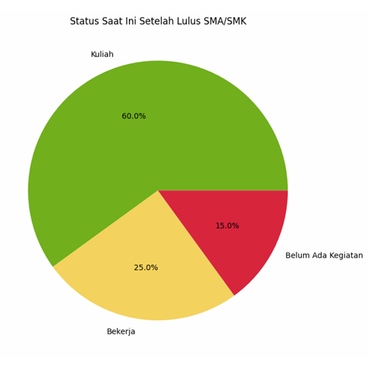
Struktur Data
04
Dari 20 responden yang ikut serta dalam survei ini, kita bisa melihat bahwa mereka terbagi ke dalam beberapa kategori utama yaitu sedang kuliah, bekerja, atau masih bingung dalam fase transisi. Mayoritas responden berasal dari wilayah Pandeglang dan sekitarnya.
CLAUDIA ALVES

Slide 6
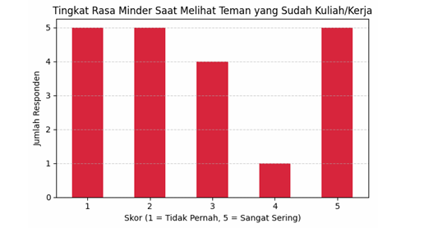
Struktur Data
05
Data menunjukkan bahwa terdapat proporsi signifikan responden yang merasakan tekanan mental, terutama karena perbandingan sosial dan ketidakpastian arah masa depan. Ada juga beberapa yang mengungkapkan perasaan minder karena melihat teman sebaya yang sudah ‘melangkah lebih jauh’.
CLAUDIA ALVES

Slide 7
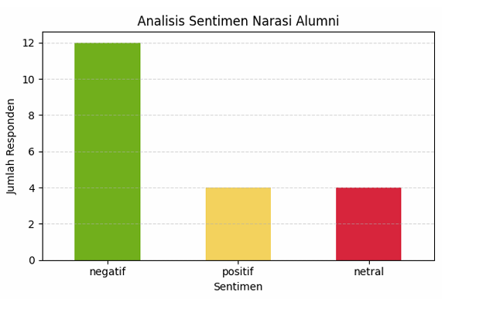
Struktur Data
06
Jawaban terbuka dari responden kemudian diklasifikasikan menggunakan NLP dan model LLM untuk mengelompokkan tema utama seperti: negatif, positif, dan netral.
CLAUDIA ALVES

Slide 8
Temuan
07
Berdasarkan data tersebut penulis dapat menyimpulkan bahwa Banyak alumni yang masih tidak punya arah yang jelas, Beberapa responden menyampaikan tekanan emosional & keinginan personal, NLP mampu merangkum insight tersembunyi dalam narasi mereka.
CLAUDIA ALVES

Slide 9
Solusi
08
Setelah berpikir dengan keras, penulis menyimpulkan bahwa terdapat beberapa opsi untuk menyelesaikan masalah ini seperti:
Sekolah perlu menyiapkan bimbingan pasca kelulusan sejak kelas 12.
Data ini bisa jadi dasar untuk penyusunan program BK yang lebih responsif.
Kolaborasi komunitas guru dan alumni penting untuk pendampingan psikologis.
CLAUDIA ALVES

Slide 10
Thankyou & there’s raw link
LINK RAW
https://drive.google.com/drive/folders/14F1C3BzsFwd_if8RqjZBbF-dABZumOkO?usp=sharing
LINK GITHUB
https://github.com/CruzzR/Hacktiv8_Miniprojecthttps://github.com/CruzzR/Hacktiv8_Miniproject

